Slide 1
Stof erstatnings terapi/ Medicinsk understøttet behandling relateret til Narcotics Anonymous

Slide 2
Forslag #9:
Pålægge World Board at lave en projekt plan til behandling på VSK 2020 om at udforme eller revidere et stykke litteratur, som direkte kan omhandle “Stof erstatnings terapi” (SET) og “Medicinsk understøttet behandling” (MUB) i relation til NA.
Notes:
At the last World Board meeting, the Board decided to add a third IDT, DRT and MAT as it relates to NA. They were inspired by Motion #9 that passed at WSC 2018, which reads:
To direct the World Board to create a project plan for consideration at WSC 2020 to create or revise one piece of recovery literature to directly address Drug Replacement Therapy (DRT) and Medication Assisted Treatment (MAT) as it relates to NA.

Slide 3
Forventet udbytte af denne IDT (Issue Discussion Topics – Tema Diskussion)
Øge forståelsen af hvordan NA-medlemmer reagerer overfor addicts der modtager SET/MUB medicin. Dette er ikke et udenforstående emne .
Vække medlemmers opmærksomhed på Tradition 3, 10 og 12
Påmindelse om sammenhold og de bånd der binder os sammen

Slide 4
Diskussion: spørgsmål et
Hvordan kan vi holde fokus på sammenhold i takt med der kommer flere personer i NA på SET/MUB medicin?
Notes:
With those aims and background information in mind, here are the discussion questions that were prioritized by the Conference participants who discussed this topic last week. For the purposes of discussion today, let’s pick two of these questions and break into small groups to talk about them.

Slide 5
Diskussion: spørgsmål to
Hvad kan vi gøre for at hjælpe folk på SET/MUB medicin til at føle sig mere velkomne på NA-møder?

Slide 6
Diskussion: spørgsmål tre
Hvordan kan vi vise medfølelse overfor potentielle medlemmer som modtager SET/MUB medicin og støtte dem i at forstå NA´s budskab om bedring?

Slide 7
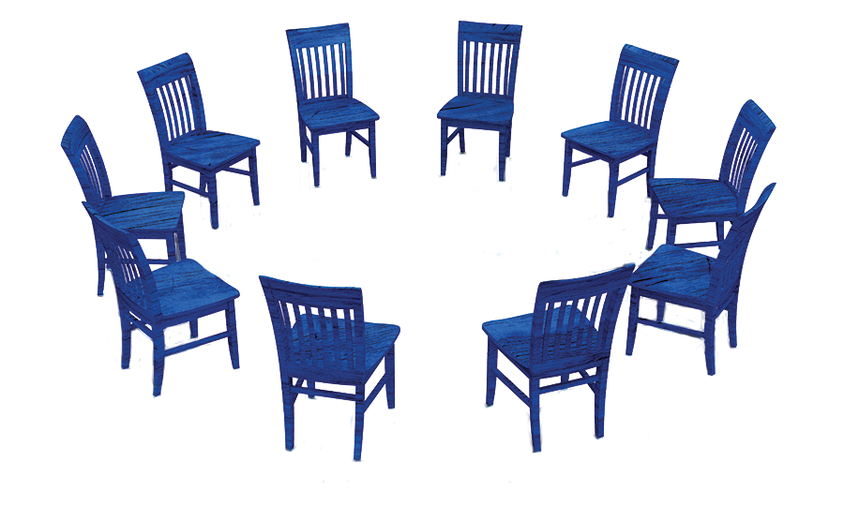
Tak for du deltager
Kom med tre handlingsforslag til hver spørgsmål.
Ressourcer til denne og andre workshop kan hentes på: www.na.org/idt

